Slide 1



VÒNG 3: TỰ HÀO TIẾP BƯỚC
1
1
2
2
3
3
4
4
5
5
6
6
7
7
8
8
9
9
10
10

Slide 2
Câu 1: Hãy nêu các chuẩn mực đạo đức cách mạng theo tư tưởng của Hồ Chí Minh?
"- Trung với nước, hiếu với dân;
-Cần, kiệm, liêm, chính, chí công vô tư
-Yêu thương con người;
-Có tinh thần quốc tế trong sáng"
HẾT GIỜ
Quay về

Slide 3
Câu 2: Em hãy cho biết trong các nguồn gốc hình thành tư tưởng Hồ Chí Minh, nguồn gốc nào giữ vai trò quyết định đến bản chất tư tưởng Hồ Chí Minh?
Chủ nghĩa Mác Lênin
HẾT GIỜ
Quay về

Slide 4
Câu 3: Tác giả của bài Quốc ca của Việt Nam là ai?
Cố nhạc sĩ Văn Cao
HẾT GIỜ
Quay về

Slide 5
Câu 4: Hãy kể tên 1 vài tác phẩm trở thành “bảo vật quốc gia”của Hồ Chí Minh?
1.Đường kách mệnh
2.Nhật ký trong tù
3.Lời kêu gọi toàn quốc kháng chiến
4.Di chúc
HẾT GIỜ
Quay về

Slide 6
Câu 5: Người Đoàn viên thanh niên Cộng sản đầu tiên ở nước ta là ai?
Lê Hữu Trọng (Lý Tự Trọng)
HẾT GIỜ
Quay về

Slide 7
Câu 6: Theo quy định của pháp luật lao động Việt Nam, độ tuổi được phép tham gia lao động là bao nhiêu tuổi?
Từ đủ 15 tuổi (Đủ 15 tuổi) (Đủ 15 tuổi trở lên)
HẾT GIỜ
Quay về

Slide 8
Câu 7: Quá trình vận động tiến lên từ thấp đến cao, từ đơn giản đến phức tạp, từ kém hoàn thiện đến hoàn thiện hơn được gọi là gì?
Phát triển
HẾT GIỜ
Quay về

Slide 9
Câu 8: Nguyễn Tất Thành lấy tên là Nguyễn Ái Quốc vào thời gian nào?
Tại Hội nghị Vécxây (Pháp) ngày 18/6/1919
HẾT GIỜ
Quay về

Slide 10
Câu 9: Theo tháp nhu cầu của Maslow, nhu cầu nào của con người biểu hiện mức độ thỏa mãn cao nhất?
Nhu cầu “Tự thể hiện”
HẾT GIỜ
Quay về

Slide 11
Câu 10: Nhà nước do giai cấp thống trị lập nên để bảo vệ quyền và lợi ích của giai cấp mình là quan điểm của học thuyết nào?
Học thuyết Mác – Lênin.
HẾT GIỜ
Quay về

Slide 12

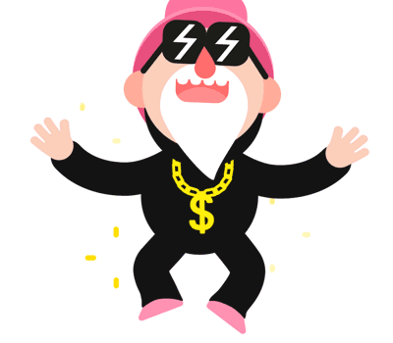
Cảm ơn các bạn đã tham gia!

